Slide 1
モジュール 4 デジタル リテラシーとデータ スキル

Slide 2
学習目標
このモジュールでは、以下の内容を学習します。
製造プロセスの概要と、デジタル時代の製造業成長戦略到来の経緯。
クラウド コンピューティングを使用してデータを 保管、処理する方法とその利点。
デジタル リテラシーとは何か、デジタル時代の
製造業とどのように結び付いているのか。
デジタル プラットフォームの整備と進化。
製造業はどのように製造業のスマート化に徐々に 移行しているのか、この変化を推進する先端テク ノロジーとは。
リアルタイムのコラボレーションにおけるデジタル リテラシーとデータ スキルの役割。
ビッグデータの役割と、製造業での使用方法。
シミュレーションとデジタル ツインの違いと 製造プロセスを最適化するために活用する方法。
Notes:
ナレーション/講師の注記:
このモジュールでは、次の内容について学習します: (箇条書きの項目を読み上げる)

Slide 3
製品の製造サイクル
廃棄とリサイクル
計画
仕様と 技術要件
サポート
製品を
製造する 手順
コンプライアンスの確認
CAD/CAM
ソフトウェア
を使用した設計
製造
プロトタイプの作成
Notes:
ナレーション/講師の注記:
このモジュールの中核となるテーマを見ていく前に、製品製造の主要な手順を確認しましょう。モジュール 1 で触れたように、製品は市場導入から棚からの撤去まで、8 段階のライフサイクルをたどります。このプロセスは計画から始まります。計画では、エンジニアが顧客の期待、業界および品質の基準、規制、およびその他のパフォーマンス基準を考慮します。次に、技術仕様を開発して製品の実現可能性を評価します。これらの仕様は、CAD と CAM のソフトウェアを使用してデジタル設計に変換され、積層造形を使用してプロトタイプを作成する際の基礎となります。設計とプロトタイプ作成は繰り返し行うため、エンジニアは問題に対処することができます。ステークホルダーがプロトタイプを承認すると、製造施設で大量生産が行われます。製品は評価のためにお客様に送付されます。承認を得ると、メーカーは効果的に使用するための不可欠な情報を提供します。最終的に、製品の可能性が最大限に達すると、その製品は廃棄またはリサイクルされます。

Slide 4
生産性を損なう現状の問題点
非効率性
各手順で従来の通信技術が必要となることにより、遅延と不要な ダウンタイムが発生します。
競争上の不利
非効率やミスコミュニケーションによる遅延により、 企業は市場での競争力をいち早く失うことになります。
限られた柔軟性
従来の製造技術は、新しい製品や設計で必要とされる形状や複雑さに 対応できる柔軟性がありません。
コスト高
人件費の高騰による製造業のコスト高に直面しています。
Notes:
DOODLY
ナレーション/講師の注記:
Debra Pothier の視点
従来の通信技術の非効率性は、各手順で遅延とダウンタイムを引き起こします。その結果、競争力が低下し、企業は市場競争の第一線を失うことになります。また、従来の製造業では、現代的な製品や、設計の形状や複雑さに対応する柔軟性が不足しているため、制限が生じます。最後に、人件費の高騰が、従来式の製造に伴う高いコストの要因となっています。

Slide 5
解決策は?
デジタル時代の製造業
製品ライフサイクル全体を通じて、エンジニアが
新製品に関するすべての関連情報を関係者間で
共有することができます。
Notes:
DOODLY
ナレーション/講師の注記:
製品ライフサイクル全体を通してエンジニアがより透明性を高め、競争力を維持するにはどうしたらよいでしょうか。答えはデジタル製造です。

Slide 6
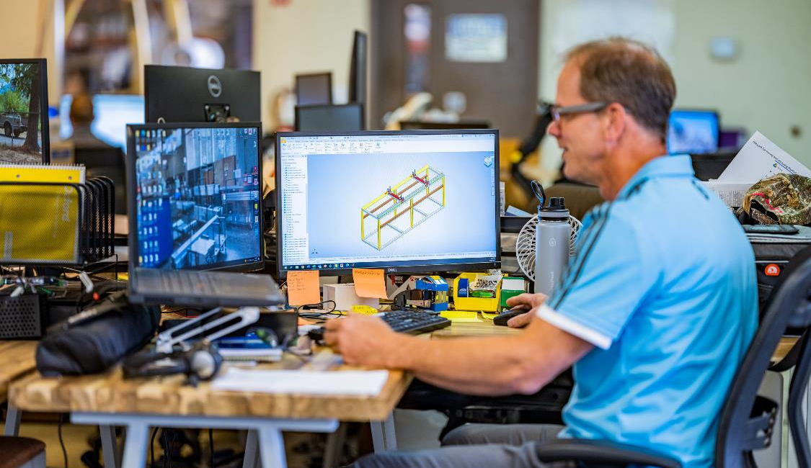
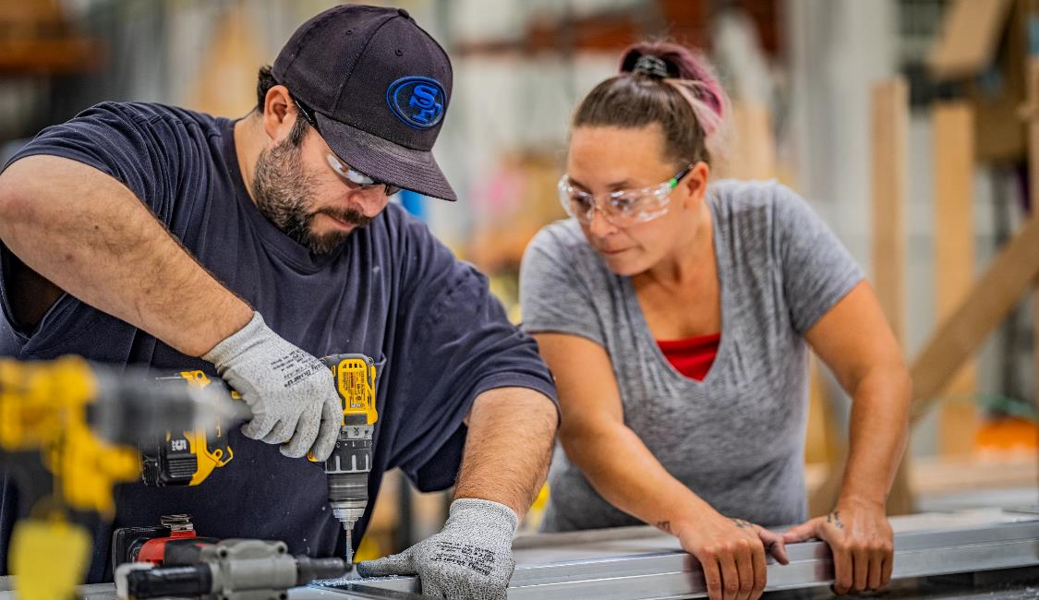
デジタル 時代の製造業
デジタル時代の製造業とは、製品の設計、 製造、配布物にデジタル テクノロジーを 使用することです。
これらのテクノロジーは、業務の自動化、品質向上、 プロセスの効率化、コストの削減に使用されています。
Notes:
ナレーション/講師の注記:
デジタル製造とは、製品の設計、製造、配布にデジタル テクノロジーを使用することです。これらのテクノロジーは、タスクの自動化、品質の向上、プロセスの効率化、コストの削減に使用されています。

Slide 7
デジタル リテラシーとは?
デジタル技術を使用して、情報を検索、評価、作成、伝達する機能。 テクノロジーの使用方法だけでなく、さまざまなデジタル環境やプラットフォーム間の
やり取りやコミュニケーション方法も知っておくことが重要です。
定義
デジタル リテラシーは、生活のあらゆる側面において重要です
仕事
社会生活
教育
インダストリー 4.0 におけるデジタル リテラシーの活用方法
01
クラウド コンピューティング インダストリー クラウド
03
サイバーセキュリティ
05
統合された CAD/CAM/シ ミュレーション
07
デジタル トランスフォーメーション: スマートマニュファクチャリング、6 つのトップ テクノロジー
機械学習と AI
データ サイエンスと解析
ロボット工学と自動化
モノのインターネット(IoT)
02
04
06
08
Notes:
DOODLY
ナレーション/講師の注記:
デジタル リテラシーは、デジタル テクノロジーを効果的に使用して、情報開示、評価、作成、コミュニケーションを行うことです。技術的な能力だけでなく、さまざまなデジタル環境やプラットフォームを操る能力も含まれます。このスキルは、仕事、社会的交流、教育において非常に重要です。インダストリー 4.0 では、クラウド コンピューティング、または産業クラウド プラットフォーム、機械学習、人工知能、サイバーセキュリティ、データ サイエンス、解析、統合された CAD/CAM、ロボット工学、自動化、デジタル変換、およびモノのインターネット(IoT)を使用して、デジタル リテラシーが実証されています。

Slide 8
スキル開発におけるデジタル リテラシーの役割
デジタル テクノロジーの種類 | 学習できるスキルの種類
クラウド コンピューティングと インダストリー クラウド | プログラミング言語、クラウド プラットフォーム、大規模なデータベースの管理、ネットワークの概念、 サイバーセキュリティ
デジタル プラットフォーム | プログラミング、Web 開発、ユーザー エクスペリエンス(UX)設計、データ解析、デジタル マーケティング、ソーシャル メディア マーケティング
ビッグデータ | 統計、データ マイニング、ビジネス識見、データの視覚化、コミュニケーション
PMT、ERP、CRM | サプライ チェーン、ユーザ エクスペリエンス(UX)調査、プロジェクト管理、材料解析、コミュニケー ション、コラボレーション
デジタル ツイン | プロトタイプとテスト、研究開発、問題解決、クリティカル シンキング、 コミュニケーション、コラボレーション
シミュレーション | CAD/CAM、CNC 加工、トラブルシューティング、戦略的意思決定、 個人間コミュニケーション、プロジェクト管理、サプライ チェーンの理解
AI/ML/CAM Assist | データ エンジニアリング、プログラミング、アルゴリズム、配置、セキュリティ、応用数学
自動化/積層造形 | ビジネス解析、ワークフロー設計、テストとデバッグ、変更管理、プログラミング
Notes:
ナレーション/講師の注記:
デジタル リテラシーは、インダストリー 4.0 のデジタル技術に必要なスキルの開発に大きな役割を果たします。画面に表示されているそれぞれのデジタル テクノロジーは、プログラミング、データの視覚化と解析、プロジェクト管理、問題解決、戦略的意思決定、データ エンジニアリング、ビジネス解析などのスキルを開発するのに役立ちます。

Slide 9
スマートマニュファクチャリング
既存の進捗とワークストリームにおける 先端技術の使用事例のカテゴリ
1
2
3
Deloitte LLP 社の副会長兼米国工業製品・建設リーダーである Paul Wellener 氏によると、スマートマニュファクチャリングとは、工場現場からビジネスのあらゆる側面に至るまで、さまざまな製造実務を広範にデジタル化することを意味します。これには、プロダクト デザイン、サプライ チェーン、生産、流通、販売が含まれます。
スマートマニュファクチャリングは、インテリジェント ロボットや故障の可能性を自己診断して警告する機械など、相互接続されたサイバーシステムを特徴とする インダストリー 4.0 を活用しています。急増する IoT によるスマート センサーを備えた強力なデバイスと機械がクラウドに使用状況データを絶えず更新し、解析に用いることができます。
品質の感知と検出:
リアルタイムの機器モニタリングビジュアル解析、インライン品質テスト
工場アセットのインテリジェンスと
パフォーマンス管理:
予測的メンテナンス、拡張現実(AR)によるメンテナンス担当者支援、センサー対応アセット監視
プラント消費とエネルギー管理: センサー ベースの廃棄、ユーティリティ消費の追跡、エネルギー、水、廃棄物最適化プラットフォーム
4
5
6
高度な製造技術: 3D プリントとプロトタイプ作成
エンジニアリング コラボレーションとデジタル ツイン: 高速なプロトタイプ作成、バーチャル リアリティ制作セル構成、デジタル製品モデリング
ロボットと認知プロセスの自動化: ロボット プロセスの自動化、機械学習、自然言語処理、AI
製造業は、スマートマニュファクチャリングにおいて
イニシアチブが重要であることを認識
7
8
9
86% の製造業者が
スマートマニュファクチャリングのイニシアチブは今後 5 年間で製造業における競争力の主な牽引力になると確信しています。
83% の製造業者が
スマートマニュファクチャリングのイニシアチブにより今後 5 年間で製品の製造方法が変革すると確信しています。
コマンド センター: データ、解析、 ビジュアライゼーション、および ユーザーベースの考察を使用
工場の同期と リアルタイムのアセット追跡: アクティブ/パッシブ アセット追跡センサーを使用してスケジュールを動的に調整
スマート運搬: ガイド付き自動車両、 マテリアル フローを継続的に確保する自動運搬
10
11
12
30% 世界の工場がスマートマニュファクチャリングのイニシアチブに充てる予算の割合。
58%
2020 年にスマートマニュファクチャリングの予算が増加すると予想するメーカーの割合。
拡張効率的で安全なソリューション: ビジョンによるピッキングとトレーニングをサポートする AR、作業セル内のコボットとロボット アーム、外骨格、デジタル サイネージと道案内、生体認証による健康と安全のモニタリング
スマートな仕掛品 倉庫ソリューション: AR ピッキング、自動運搬、リアルタイム プロセスの可視性
リスク調整済み材料要件計画: 確率アルゴリズム
これらのメーカーは、2020 年度予算が 2019 年度予算より 13% 増加すると予想しています。
出典: DI_2019-Deloitte-and-MAPI-Smart-Factory-Study.pdf:
Notes:
資料: 2019 年 Deloitte 社と MAPI 社のスマート工場調査データ Deloitte 社の解析
DI_2019-Deloitte-and-MAPI-Smart-Factory-Study.pdf
ナレーション/講師の注記:
スマートマニュファクチャリングは、Paul Wellener 氏が定義する通り、製品設計、サプライ チェーン、生産、流通、販売に至るすべての製造慣行を包括的にデジタル化します。この変換はインダストリー 4.0 と同様に、ロボットや機械で自己診断や障害の警告を行えるサイバー物理システムを統合します。
モノのインターネット(IoT)の普及により、強力なデバイスにスマート センサーが導入され、継続的な使用状況データをクラウドにアップロードして解析を行うことができます。特に、工場のスマート イニシアチブを今後 5 年間で競争力の主要な要因と見なすメーカーは 86% で、同期間に製品製造に革新的な影響を期待するメーカーは 83% です。世界の工場予算の 30% が、工場のスマート イニシアチブに割り当てられています。例としては、品質センサー、デジタル ツイン作成とモデリング、3D プリントとプロトタイプのための高度な製造、データ解析とユーザー ベースの考察のためのコマンド センターの設置などがあります。

Slide 10
デジタル時代の製造業と スマートマニュファクチャリングの違い
機能
デジタル製造
スマートマニュファクチャリング
フォーカス
個々の製造プロセス
製造工程全体
目標
自動化、最適化
接続、インテリジェンス
主要なテクノロジー
CAD、CAM、CNC、センサー、 データ解析
センサー、Iot、データ解析、
機械学習
Notes:
ナレーション/講師の注記:
デジタル製造とスマートマニュファクチャリングは、よく同じ意味で使われますが、明確な違いがあります。デジタル製造は、CAD、CAM、CNC 加工、センサー、データ解析を利用して、個々のプロセスを自動化し、最適化するデジタル テクノロジーを採用しています。一方、スマートマニュファクチャリングは、コネクテッドでインテリジェントな製造システムの作成に重点を置いた、より高度なアプローチです。センサー、モノのインターネット(IoT)、データ解析、機械学習を活用して製造工程全体を強化することで、幅広い範囲をカバーしています。デジタル製造はプロセスの自動化と最適化を目的としていますが、スマートマニュファクチャリングは機械の接続、データの収集、全体的な効率性の向上を目的としています。

Slide 11
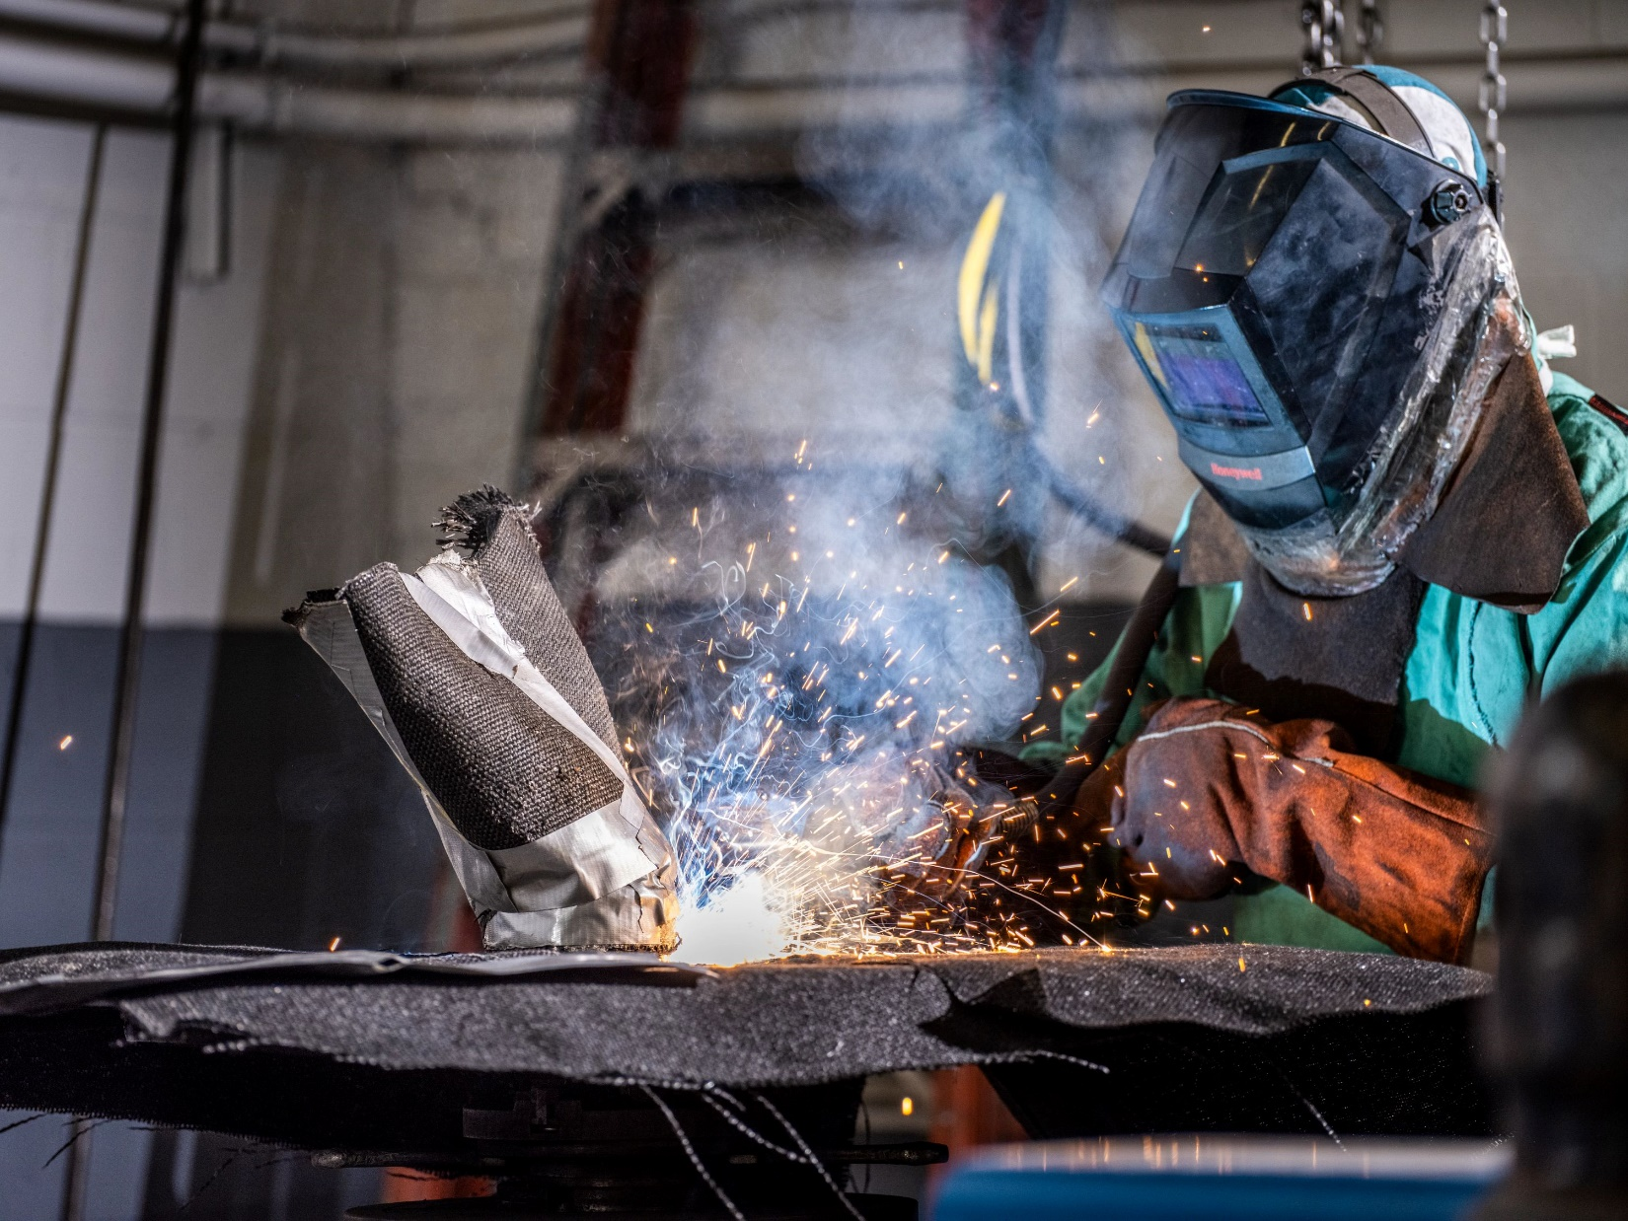
興味深いポイント
製造への IoT の統合
3.9 兆ドル
2025 年までに製造業が達成すると予測される 年間経済効果。
127/秒
新たなデバイスが IoT に接続する数。
640 億
2025 年末までに到達する世界の IoT デバイスの数。
4/5 社
IoT デバイスを使用しているか、 使用する予定の産業用製造企業の割合。
出典:
1.IoT in Manufacturing: Ultimate Guide and Use Cases | SaM Solutions (sam-solutions.com)
2.IoT (Internet of things) - 40 Fun Facts and Stats - eBool Hub
Notes:
DOODLY
ナレーション/講師の注記:
モノのインターネット(IoT)の統合は、スマートマニュファクチャリングにおいて重要な役割を果たします。スマートマニュファクチャリングでは、「スマート デバイス」とも呼ばれるこの相互接続された物理デバイスのネットワークが、相互および中央システムとシームレスに通信することで、品質管理の強化、プロセス最適化の改善、サプライ チェーンの透明性の向上、製造工程のリモート監視を実現できるからです。実際、次のことを知っていましたか。
2025 年までに製造業がもたらす年間の経済効果は、年間 3 兆 9000 億ドルが見込まれています。
毎秒 127 個の新しいデバイスが IoT に接続されています。
2025 年末までに、640 億の IoT デバイスが世界に存在することになります。
産業製造企業の 5 社に 4 社が IoT デバイスを使用しているか、使用する予定です。
IoT が進化し続ける中で、製造業界の革新的で柔軟な用途がさらに見られるはずです。
IoT in Manufacturing: Ultimate Guide and Use Cases | SaM Solutions (sam-solutions.com)
IoT (Internet of things) - 40 Fun Facts and Stats - eBool Hub

Slide 12
スマートマニュファクチャリングの 6 つのトップ テクノロジー
詳細: スマートマニュファクチャリング テクノロジー ソフトウェア | Autodesk
ハイブリッド製造
ハイブリッド アプリケーションは、同じ機械で金属の 積層造形と従来の切削技術を組み合わせて、材料効率を高めながら迅速に部品を製造します。
製造 - LED 設計
プロセスの早い段階で製造プロセスが設計の決定に影響を与えることができます。
3D 印刷(積層造形法)
従来の製造業の経済性および概念を覆し、 プロトタイプ作成の域を超えました。
シミュレーション
メカニカル シミュレーション、数値流体力学、製造に関する正確な解析を使用して、製品を予測、検証、最適化できます。
CNC 加工/測定
多軸加工と機械上の検証を組み合わせて、セットアップ時間を短縮し、手戻りを最小限に抑え、 高品質なパーツを作成できます。
ロボット自動化
大規模な 3D プリントと減算プロセスを自動化する ためのオフライン プログラミング ツールにアクセスします。
Notes:
ナレーション/講師の注記:
スマート テクノロジーのトップ 6 は次のとおりです。
製造 - LED 設計により、製造プロセスが設計の決定に影響を与えることができます。
積層造形 - プロトタイプに新たな定義を与えます。
CNC 加工/測定 - セットアップ時間の短縮、再作業の最小化、および正確なパーツの作成に役立ちます。
ハイブリッドな製造は、同じ機械で金属の積層造形と従来の切削技術を組み合わせて、材料の浪費を抑えながら迅速に部品を製造します。
シミュレーションは、メカニカル シミュレーション、数値流体力学、製造に関する正確な解析を使用して、製品の最適化に役立ちます。
ロボットの自動化は、3D プリントと減算プロセスを自動化します。

Slide 13
高度な MFG (GD & AM)が Clean Sky をサポート
100 個のパーツを 1 個のパーツに統合して 34% 軽量化!
航空業界のリーダーが「より推力が高く、燃料消費の少ない」エンジンを開発した方法については、下記のリンクから Web サイトを参照してください
https://www.autodesk.com/jp/design-make/articles/clean-aviation-jp
Notes:
航空機をよりクリーンに: 先進的な製造技術で Clean Aviation 共同事業が躍進(autodesk.com)
直径 1 メートルに相当するこの研究により、ニッケル合金 718 に直接金属レーザー溶融(DMLM)技術を使用した史上初の金属 3D プリント タービン中心枠(TCF)ケーシングが生まれました。 GE アビエーション社提供。 航空業界は大規模で、8770 万人の雇用を支え、全貿易の 3 分の 1 以上を可能にし、国内総生産(GDP)の 4.1% を占め、排出量全体の 2.4% を占めるグローバル産業です。
環境への影響を減らし、業界の成長と相殺するため、航空業界はジェネレーティブ デザインと積層造形を活用できます。
高度な製造技術により、より軽く、より効率的な航空機を製造することで、国際的な排出目標に近づいています。
Clean Sky は、運航機の 75% を 2050 年までに置き換えることを目指して、2035 年までに破壊的新製品を発売することを支援しています。そのため、製造の速度は重要な利点となります。特に、EU では、2050 年までに欧州グリーン ディール(EU)構想の一環として、カーボンニュートラルな経済を確立することを約束しているためです。「2035 年には新しい航空機を運航し、2050 年までに十分に高い機体交換率で対応するためには、市場投入までの時間短縮と生産率を上げる必要があります」と彼女は語ります。「設計や製造工程にかかる時間を少しでも改善できれば、これらの目標を達成する上で大きなメリットがあります」。

Slide 14
ビッグデータ
データが大きすぎ、高速で、複雑すぎるため、従来の処理および解析の方法が有効ではありません。
ビッグデータのソース
IoT デバイスとセンサー
機械およびセンサーのデータ
量
膨大な量のデータを処理する必要があります。
サプライ チェーンの運用
ソーシャル メディア
サテライトとリモート センシング
ビデオとイメージ
速度
データの生成、収集、処理の速度。
顧客とのやりとり
オンライン トランザクション
医療記録
種類
ビッグデータには多くの情報源があります。
政府および公共データ
Notes:
DOODLY
ナレーション/講師の注記:
ビッグデータについて考えてみましょう。このデータは、従来の処理および解析法では大きすぎ、速すぎ、複雑すぎるデータのことです。その定義の特性は、量、速度、および種類です。量は、従来のデータベースの容量を超えるデータの規模を表します。速度は、データの生成と処理の速度を示します。リアルタイムの解析が必要になる場合が多くあります。種類は、多様なデータ形式を含みます。構造化、半構造化、非構造化データ(テキスト、イメージ、ビデオなど)が含まれます。ビッグデータのソースには、IoT デバイス、機械およびセンサーのデータ、サプライ チェーン、ソーシャル メディア、衛星、ビデオ、顧客とのやりとり、オンライン トランザクション、医療記録、政府のデータが含まれます。
画像提供: https://media.istockphoto.com/id/1347667222/vector/abstract-infographics-visualization.jpg?s=612x612&w=0&k=20&c=4ek1q-7xi6xNIYy35i67BJWaJzuG6Bbhh-klKbLgZeA=

Slide 15
データの使用方法
関連するデータ ソースを特定
データを収集
データを解析
データを使用した 意思決定
例: 製造における需要予測
データの解析と解釈、および関連情報に基づいて、選択およびアクションを実行します。
主要なパフォーマンス インジケータ (KPI)と、ビジネス目標に適合する指標を定義します。これらの指標は、決定の影響を測定するためのベンチマークとして使用します。
使用されるデータ:
過去の販売データ
目標: 製品の将来の需要を予測
これにより、メーカーは生産レベルと 在庫レベルをより正確に計画できます。
市場動向
Notes:
ナレーション/講師の注記(DP 承認済み):
インダストリー 4.0 の解析でデータを使用するプロセスは、関連するデータ ソースを特定し、データを収集し、解析するという構造化されたパスに従います。メーカーがデータ解析を効果的に活用するには、まず該当するデータ ソースを特定し、そのタイプ、情報源、およびプロセス改善の可能性について理解する必要があります。
データ収集には、アンケート、顧客とのやりとり、センサー、IoT デバイス(温度、圧力、湿度など)など、さまざまなデータ ソースを使用できます。機械学習や人工知能などの高度な解析ツールを使用して、説明、診断、予測、規範的な解析を行い、運用に関する洞察を得ることができます。
データを使用した意思決定には、解析と解釈に基づいた選択とアクションが含まれます。ビジネス目標に合わせて重要業績評価指標(KPI)を定義し、ベンチマーク、意思決定への影響の測定値を導きます。
たとえば、需要予測では、データ駆動型モデルは、過去の販売データと市場トレンドを利用して、将来の製品の需要を予測します。これにより、製造業者は生産レベルと在庫レベルをより正確に計画できるようになります。

Slide 16
製造におけるビッグデータと 統計処理制御(SPC)の役割
ビッグデータは工場や生産プロセスの運営方法に革命をもたらします。
製造業におけるビッグデータ解析は、効率性、品質、生産性の向上に大きく影響し ます。
統計的プロセス制御(SPC)は、統計的解析を使用して品質をコントロールし測定することで、製造プロセスを改善する手法です。
SPC は製造で従来から使用されていますが、医療やサービスなど、他の業界でも使用できます。
予測
メンテナンス
品質
コントロール
プロセスの
最適化
サプライ チェーン管理
Notes:
ナレーション/講師の注記
ビッグデータと統計プロセス制御(SPC)は、現代の製造、操作の革新、効率、品質、生産性の向上に不可欠です。SPC は統計解析手法で、従来、製造で使用されていますが、医療やサービスの用途も見つかっています。
製造では、ビッグデータを使用して機器データをリアルタイムで監視することにより、予測的メンテナンスを容易にします。これにより、メンテナンスの必要性を予測してダウンタイムを最小限に抑え、故障を防ぐことができます。品質管理は、ビッグデータ解析による利点を享受でき、製品の品質を継続的に監視および維持し、欠陥を迅速に減らすことができます。
プロセスの最適化においては、ビッグデータはリアルタイムの非効率性の特定と解決、リソース割り当ての最適化、ボトルネックの最小化、および生産の合理化を行います。また、エネルギー消費の監視を支援し、節約とサステイナビリティの機会を特定します。
サプライ チェーンの運用において、ビッグデータはインベントリ、サプライヤーのパフォーマンス、物流を追跡し、搬送をタイムリーに行い、リード タイムを短縮し、コストを最小化します。トレーサビリティと透明性が向上し、メーカーはサプライヤーからエンド カスタマーまで材料や製品を監視できるようになります。

Slide 17
クイズ
空欄を埋めてください。
ビッグデータのソースを 3 つ以上挙げてください。
Notes:
回答: IoT デバイス/センサー、アーカイブ、機械ログ、ソーシャル メディア、センサー データ、販売、市場動向、ビデオ/画像

Slide 18
クイズ
ビッグデータの「量」に関連する 最も適切な記述を選んでください。
1 つ選択
A.
ビッグデータには多くの情報源があります。
B.
膨大な量のデータを処理する必要があります。
C.
ビッグデータには矛盾がよく見られます。
D.
ビッグデータには不正確なデータがよく見られます。
Notes:
正解: B
A - ビッグデータの種類の定義
C – ビッグデータの可変性の定義
D - ビッグデータの信憑性の定義

Slide 19
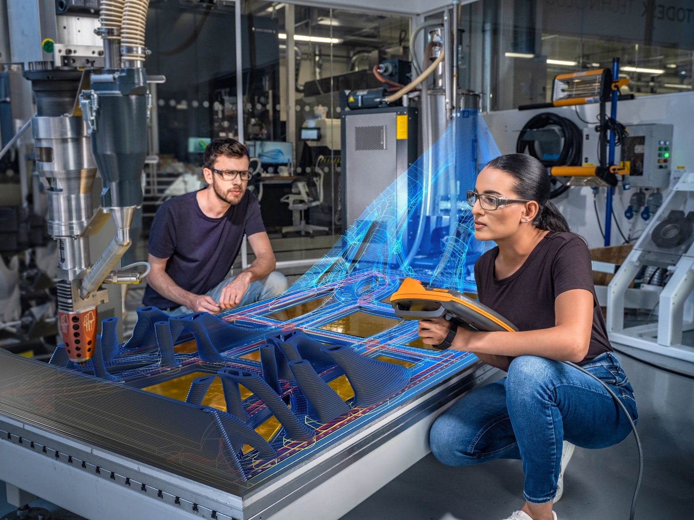
データを使用して製造プロセス(DfM)を最適化
エンジニアは、さまざまな材料や製造プロセスに関するデータを収集して解析し、製品の品質、コスト、効率の面で最も良い結果を得られる組み合わせを判断することが できます。データ駆動型の決定によって、DfM に適した 材料とプロセスを選択できます。
デジタル リテラシーとデータ スキルは、 DfM の次の要素に必要です:
1
材料の選択
2
製造プロセスの選択と改善
3
製品ライフサイクル管理
4
シミュレーションとモデリング
5
コミュニケーションとコラボレーション
Notes:
ナレーション/講師の注記:
データを使用して、製造のための設計または DfM を最適化することができます。エンジニアは、さまざまな材料や製造プロセスに関するデータを収集して解析し、製品の品質、コスト、効率の面で最良の結果を得られる組み合わせを判断することができます。データ駆動型の決定によって、DfM に適した材料とプロセスを選択できます。
DfM の次の側面には、デジタル リテラシーとデータ スキルが必要です。
材料の選択
製造プロセスの選択と改善
製品ライフサイクル管理
シミュレーションとモデリング
コミュニケーションとコラボレーション

Slide 20
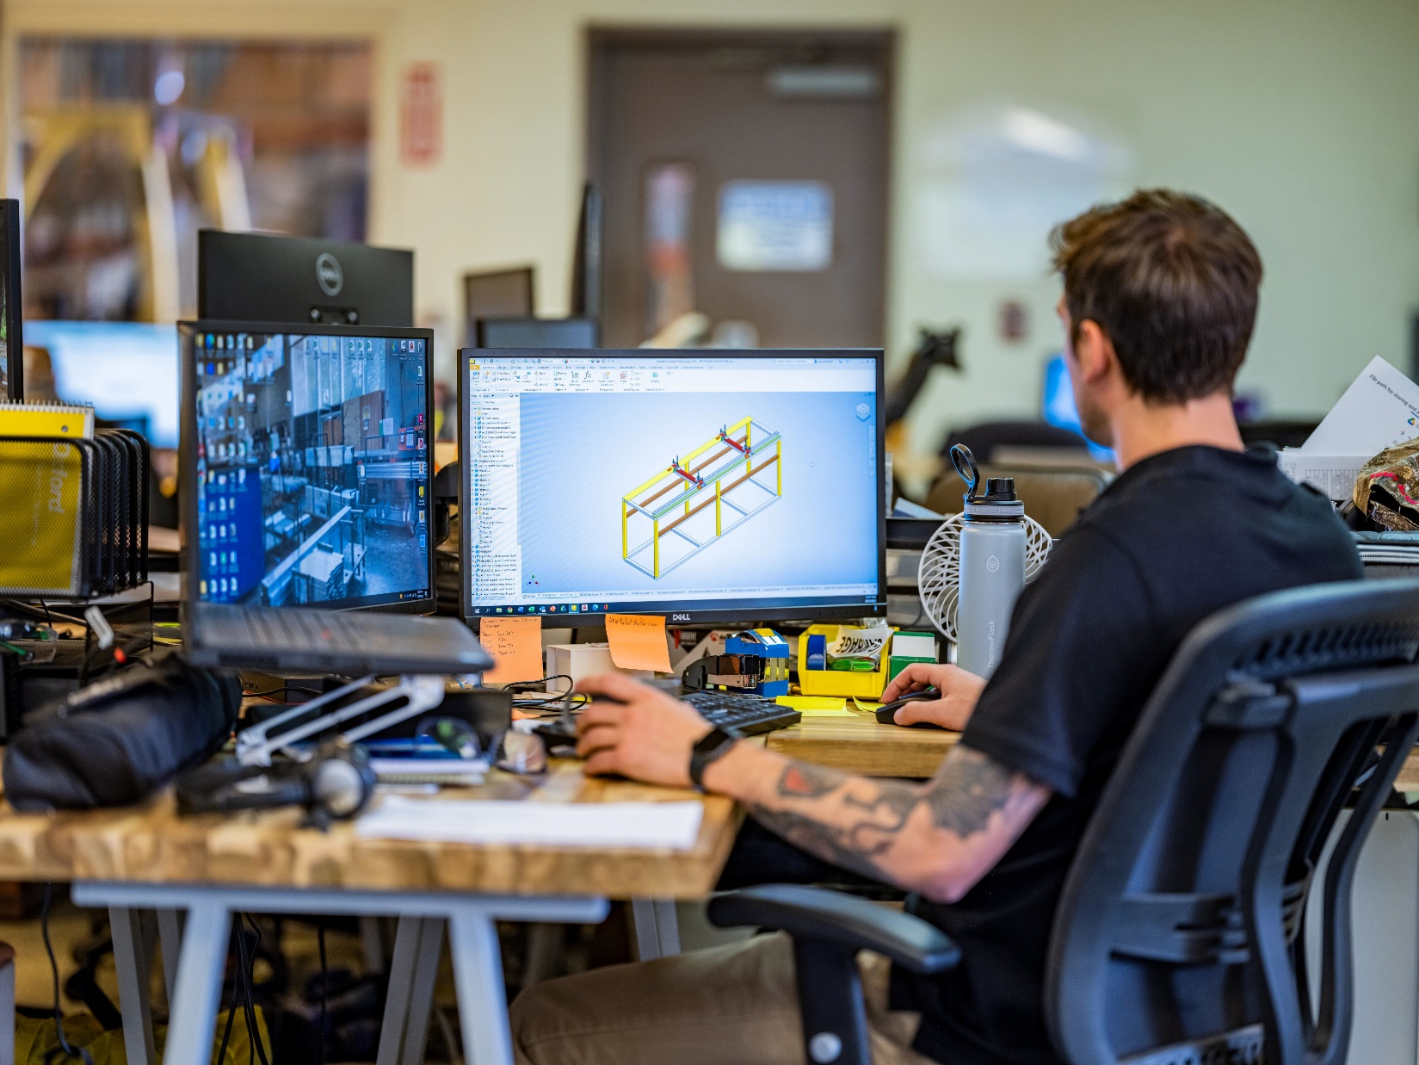
CloudNC - CAM Assist
テクノロジー企業の CloudNC は、最新技術を備えた工場か ら得られるデータと経験値によって CNC CAM プログラミングを自動化し、精密機械加工を主軸とする製造業を改革しています。
CAM Assistは、ツールパス ストラテジーの作成を自動化し、既存のセットアップと簡単に統合できる精密機械加工の手順における変革です。 高度なコンピュータ サイエンス技術を活用し、 3 軸コンポーネントの 3D モデルを数秒でプロフェッショナルな 加工ストラテジーに変換します。
数時間または数日かけて作成した業務戦略と見積もりが、 今やほとんど即座に行えるようになりました。このアドインを使用するには、Autodesk Fusion ユーザーは 3D モデルをアップロードし、CAM Assist が必 要な CNC 機械加工の指示を作成するのを確認するだけです。
Notes:
ナレーション/講師の注記(DP 承認済み):
CloudNC Assist は、シミュレーション、CAD との統合、仮想プロトタイプ、ツールパスの最適化、コラボレーション、アクセス性をどこからでも実現できる機械エンジニア向けの強力なツールです。設計および解析プロセスが強化され、エンジニアは設計の最適化、機械システムのシミュレーション、仮想プロトタイプの作成、ツールパスの最適化、同僚とのコラボレーション、リモートでの作業を行うことができます。
たとえば、エンジニアが複雑な機械コンポーネントを設計しているとします。CloudNC Assist を使用すると、CAD 設計を直接ツールに読み込み、さまざまな条件下でのコンポーネントの動作を解析するためのシミュレーションを実行できます。これらのツールを使用すると、応力分布を視覚化し、潜在的な弱点を特定し、設計を修正してパフォーマンスを向上させることができます。
また、CloudNC Assist を使用すると、エンジニアは設計の仮想プロトタイプを作成できます。これらのツールを使用すると、さまざまなコンポーネントの機能や適合を仮想的にテストできるため、実際のプロトタイプを製造する場合と比較して時間とリソースを節約できます。エンジニアは、仮想テスト結果に基づいて反復作業を行い、設計を改良することで、より最適化された堅牢な最終設計を実現できます。

Slide 21
材料の選択にデータ スキルを活用
デジタル ツールとデータ ベースを使用して、機械的特性、コスト、環境への影響に基づいて異なる材料を比較できます。この情報に基づいてデータの解釈と意思決定を行うには、データを読み取る力が必要です。
設計が出来上がり、コンポーネントの パフォーマンス要件が定義されると、 データによる情報提供が特定の材料の 選択に役立ちます...
デジタル ツールはエンジニアと設計者が 比較することで特定のケースに最適な 材料を選択するのに役立ちます。
Notes:
ナレーション/講師の注記:
エンジニアは、デジタル ツールとデータベースを活用して、機械的特性、コスト、環境への影響に基づいて材料を比較し、情報に基づいた意思決定にデータ スキルを必要とします。設計とパフォーマンスの要件が満たされると、データは熱抵抗、重量容量、環境への配慮性に関する情報を提供することにより、材料を選択する際に役立ちます。
データ リテラシーは貴重なスキルであり、エンジニアは関連するデータを収集して解釈することができます。デジタル ツールを使用すると、エンジニアは複数の材料を考慮し、選択を最適化して製品のパフォーマンスを向上させ、コストを削減し、サステイナビリティを促進することができます。専門のデジタル ツールにより、エンジニアや設計者は特定のケースに最適な材料を比較して選択することができます。

Slide 22
データ駆動型の製造プロセスの選択と改善
デジタル リテラシーにより、エンジニアは製造設備に 設置されたセンサーからデータを収集および解析して プロセス変数を監視できます。
このデータを使用して、リアルタイムの傾向、異常、非効率性を特定し、即座に対応、調整して製造プロセスを改善することができます。
例 Briggs Automotive Company 社
ジェネレーティブ デザインで世界で最初の マルチ材料のハイブリッド炭素複合車輪を開発。
製品開発管理ソフトウェアを使用して、設計データの整理、文書管理、設計改訂を追跡。
キャプチャしたデータで、交換パーツの予測的 メンテナンスと要件を支援。
データを収集
データを解析
プロセスを選択
Notes:
ナレーション/講師の注記:
前のスライドで説明したように、デジタル リテラシーはエンジニアが製造機器センサーからデータを収集および解析し、プロセス改善のためのリアルタイムな調整を可能にします。データはさまざまなソースから収集できます。これには、センサー、機器、品質管理、サプライ チェーン、材料データベース、機器の仕様、製品の要件に基づく過去の生産記録などが含まれます。
さらに、高度なデータ解析と機械学習を適用して改善のためのパターンと領域を特定することで、材料特性、コスト、生産量、品質要件を考慮して最適なプロセスを選択することで製造プロセスを最適化できます。リアルタイムの監視とデータ駆動型の意思決定を実行して、変更や中断に迅速に対応し、不具合を削減し、リソース使用率を向上させます。
一例として、設計と製造の機能強化にデジタル テクノロジーを活用している Briggs Automotive Company (BAC)社があります。BAC 社は、Autodesk Fusion 360 のジェネレーティブ デザインを使用してマルチ材料のハイブリッド炭素複合ホイールを作成し、剛性とパフォーマンスのために材料の配置を最適化しました。BAC 社は、Autodesk Vault と Oracle NetSuite を使用して、データの整理、設計管理、予測的メンテナンスを容易にし、効率を向上させました。

Slide 23
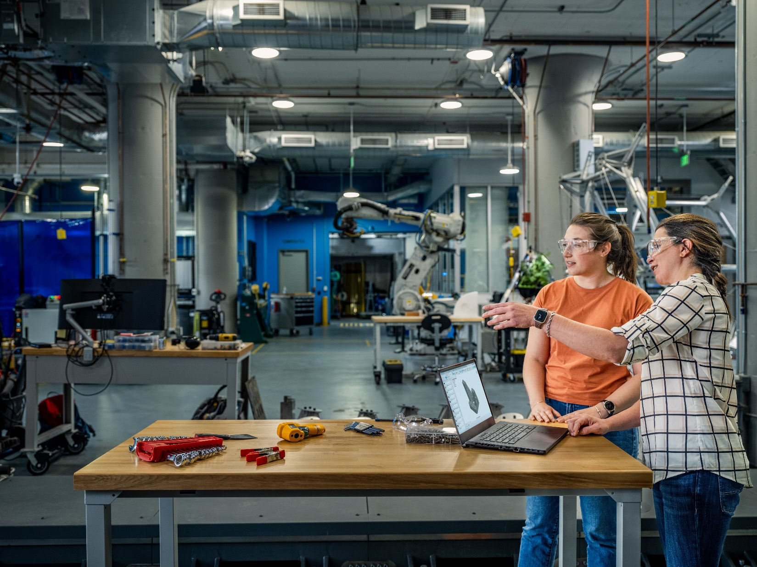
情報共有の規格
設計に規格があるのと同様に、情報共有にも規格があります。 この規格は、機械、製造元、顧客の間でデータや情報を 共有する方法を説明するものです。
たとえば、生産現場の各機械で異なるデータセットを生成する場合、 一貫した形式でデータを生成するために各機械ごとにデータを設定し 規格に準拠することが重要です。
いくつかの規格の例
ASME Y14.41 - CAD データを含む、または利用するエンジニアリング、製造、または検査の各業務を行うすべての企業が参照できます。
ASME B16.47 - 異なるエンジニアリング ソフトウェア間での データ交換のガイドラインを提供します。
Notes:
ナレーション/講師の注記:
情報共有の規格は、異なる事業体間のデータ交換とコラボレーションを円滑に行うために不可欠です。これらの規格は、情報を送信および解釈するための共通の形式、プロトコル、手順を定義し、さまざまなシステムやプラットフォーム間で互換性と一貫性を確保します。例として、エンジニアリング、製造、または検査の各工程で CAD データを使用する企業のための ASME Y14.41 や、異なるエンジニアリング ソフトウェア間でのデータ交換のガイドラインを提供する ASME B16.47 などがあります。

Slide 24
製品ライフサイクル 管理(PLM)
PLM のデータ スキル
データの一元化
コラボレーション
PLM ソフトウェアは、製品のライフサイクル 全体を通じて製品データ、ドキュメント、 プロセスを管理するために不可欠です。
デジタル スキルにより、エンジニアは PLM システムを効果的に使用して、コラボレーションを合理化し、変更を追跡、設計の変更が製造チームに適切に伝わるようにすることができます。
トレーサビリティ （追跡）
サプライ チェーンの最適化
リソースの最適化
Notes:
ナレーション/講師の注記:
製品ライフサイクル管理(PLM)ソフトウェアは、ライフサイクル全体にわたって製品データ、ドキュメント、プロセスを監視するために不可欠です。デジタル スキルに精通すると、エンジニアは PLM システムのメリットを最大限に活用し、シームレスなコラボレーションを促進し、正確な変更追跡を行い、設計の変更を製造チームに効果的に伝えることができます。個人がデータ スキルを活用することで、組織化された、アクセス可能な製品情報を提供し、部門間でのコラボレーションとトレーサビリティをライフサイクル全体にわたって推進することができます。これらのスキルは、品質管理、コンプライアンス、トラブルシューティング、効率的なサプライ チェーン管理のために不可欠であり、物流の調整、需要予測、在庫管理、タイムリーな搬送を可能にします。組織は、製品ライフサイクルの各段階でデータ解析を適用することにより、リソースの最適化、無駄の削減、コストの削減を実現できます。

Slide 25
シミュレーション
シミュレーションは、製造プロセスを最適化するため、 次のようなさまざまな方法で使用されます。
ボトルネックの特定
さまざまな生産シナリオをシミュレートし、プロセスのさまざまな段階でスループットを測定できます。 ボトルネックが特定されれば、対処するための手順を実行できます。
効率を改善
無駄やダウンタイムが発生しやすい領域を特定するのに役立ちます。
信頼性を向上
プログラムを実行する前に、コンピュータで何が起こるかユーザがより 自信を持つようにすることができます。
コストの削減
資金を節約できるエリアを特定します。たとえば、シミュレーションは 必要なインベントリの量を減らしたり、エネルギー使用を最適化するために使用できます。
Notes:
ナレーションの注記:
シミュレーションは、企業が製造プロセスを最適化するためにさまざまな方法で使用する新たなテクノロジーです。第一の活用方法は、ボトルネックを特定することです。これは、さまざまな生産シナリオをシミュレートし、プロセスのさまざまな段階でスループットを測定することで行います。ボトルネックが特定されたら、それらに対処するための手順を実行できます。 2 番目の方法は、効率を改善することです。シミュレーションを使用すると、無駄やダウンタイムが発生しやすい領域を特定できます。シミュレーションを使用すると、特定のプログラムの実行時にコンピュータで何が起こるかを理解し、確信を持てることができるので、信頼性を高めることもできます。シミュレーションの 3 番目の活用方法は、コストの削減です。お金を節約できる領域を特定するのに役立ちます。例えば、シミュレーションを使用して、必要なインベントリの量を減らしたり、エネルギー使用を最適化することができます。
Conturo Prototyping: https://www.autodesk.com/customer-stories/conturo-prototyping

Slide 26
例 シミュレーション
Conturo Prototyping
Conturo Prototyping 社の最高執行責任者である Andy Lawniczak 氏によると、Fusion は実環境のシミュレーションや問題解決機能を搭載し、複雑なアセンブリの設計やテストにかかる時間を短縮できるといいます。
部品管理に 1 週間かかっていたのが、今では 1 日でできるようになりました!
ツールパス、加工エクステンション、干渉回避、および Fusion 360 のその他の機能により、 パーツのアライメントなどのプロセスが より俊敏になります。
Notes:
ナレーションの注記:
ペンシルバニア州ピッツバーグに本社を置く Conturo Prototying 社は、シミュレーションを活用して顧客に包括的な製品開発ソリューションを提供しています。同社の最高執行責任者である Andy Lawniczak 氏によると、複雑なアセンブリの設計とテストに時間がかからなくなりました。Autodesk Fusion にすべてをアップロードして、実際の環境をシミュレートし、問題をトラブルシューティングできるようになったためです。ツールパス、加工エクステンション、干渉回避などの機能により、プロセスをより迅速かつ機敏に処理できます。
https://www.autodesk.com/customer-stories/conturo-prototyping

Slide 27
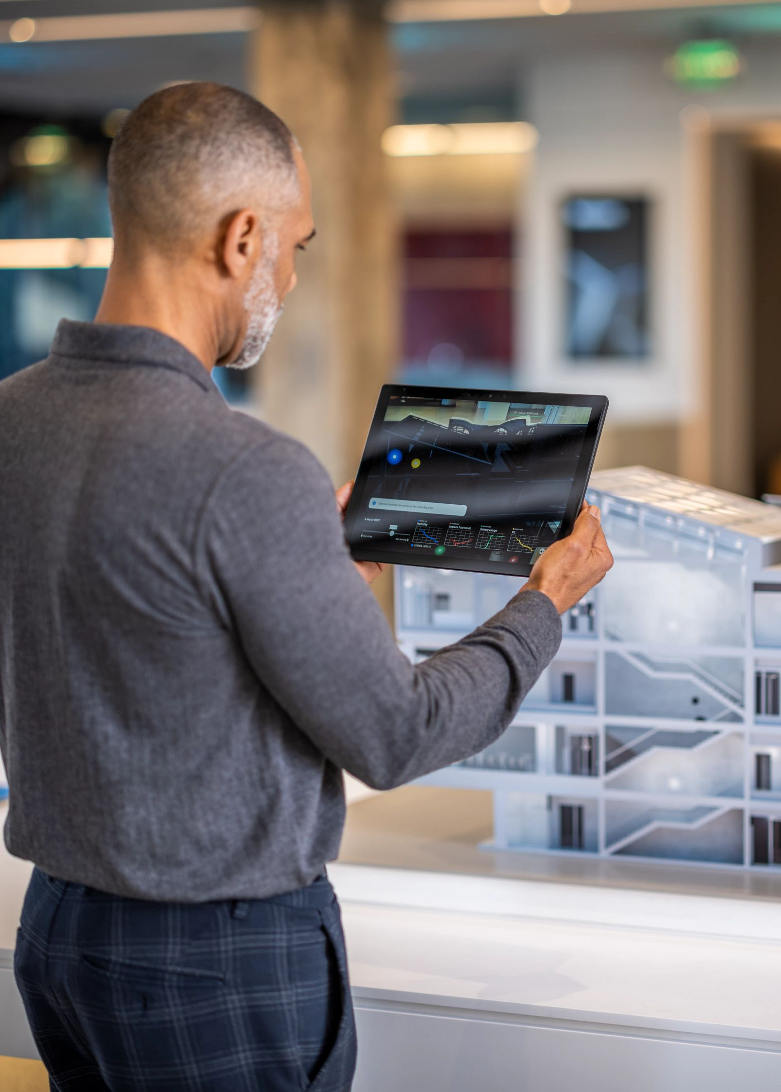
デジタル ツイン
デジタル ツインは、物理オブジェクト、システム、または プロセスを仮想空間で再現したものです。
これらのデータは、センサー、IoT デバイス、その他の情報元からの リアルタイム データと、CAD (コンピュータ支援設計)モデル、 シミュレーション、高度な解析を組み合わせることで作成されます。
製造業では、次の操作に使用できます。
さまざまな製造業におけるシナリオのシミュレーションとテスト
製造プロセス全体をリアルタイムで視覚化
製造設備の状態をリアルタイムで監視 事前に故障予測とメンテナンスをスケジュールする
圧縮空気システムの大手メーカーである Kaeser 社は、デジタル ツインを 使用して、リリースされた各システムをデジタル ツインでバーチャル環境に複製することで、各コンプレッサの状態を監視しています。 これにより、潜在的な障害をリモートで検出し、メンテナンスを タイムリーにスケジュールできます。
Notes:
DOODLY
ナレーション/講師の注記:
また、デジタル ツインは製造プロセスを最適化するために使用できます。また、デジタル ツインは製造プロセスを最適化するために使用できます。デジタル ツインは、物理オブジェクト、システム、またはプロセスを仮想表現したものです。これらのデータは、センサー、IoT デバイス、その他のソースからのリアルタイム データと、CAD (コンピュータ支援設計)モデル、シミュレーション、高度な解析を組み合わせることで作成されます。製造では、さまざまな製造シナリオのシミュレーションとテスト、製造プロセス全体のリアルタイムでの視覚化、および製造設備の状態をリアルタイムで監視して障害を予測し、修理を事前予防的にスケジュールするために使用できます。
圧縮空気システムの大手メーカーである Kaeser 社は、デジタル ツインを使用して、リリースされた各システムをデジタル ツインで仮想的に複製することで、各コンプレッサの状態を監視しています。これにより、潜在的な障害をリモートで検出し、メンテナンスをタイムリーにスケジュールできます。
DP ナレーション
デジタル ツインは、物理オブジェクトまたはプロセスの仮想表現を作成し、リアルタイムデータと CAD モデル、シミュレーション、高度な解析を組み合わせることにより、製造を最適化します。これらのツールは、生産シナリオをシミュレートし、製造プロセスをリアルタイムで視覚化し、装置の状態を監視して障害を予測し、修理を事前予防的にスケジュールします。
作者不明のこの写真は CC BY-SA の下でライセンスされています。

Slide 28
シミュレーションとデジタル ツインの違い
機能
シミュレーション
デジタル ツイン
目的
動作を予測する
動作を理解する
データ
静的 - 設計者が他の要素やパラメータを導入しない限り 変更されないモデル
動的 - リアルタイムデータの導入は ツインが変化し発展できることを意味する
更新プログラム
手動
自動
使用事例
設計、テスト
監視、最適化
可能性 vs 実際
テスト用の潜在的なパラメータの入力
特定の製品やプロセスからの 実世界のフィードバック
実装
数学モデルと計算モデルを ベースに数値化
IoT デバイス、センサー、データ解析 の統合が必要
Notes:
ナレーション/講師の注記:
シミュレーションとデジタル ツインは似ていますが、いくつかの明確な相違点があります。
目的について言うと、シミュレーションは動作を予測するために使用され、デジタル ツインデジタル ツインは動作を理解するために使用されます。
シミュレーションは静的なデータを収集します。これは、設計者が他の要素やパラメータを導入しない限り変化しないモデルを使用します。一方、デジタル ツインは動的データを収集します。動的データにはリアルタイム データがあり、つまりツインは変化し発展することができます。
テクノロジーを更新するには、シミュレーションは手動で実行する必要があり、デジタル ツインは自動的に更新されます。
シミュレーションは設計とテストに使用され、デジタル ツインは監視と最適化に使用されます。
シミュレーションでは、テスト用の潜在的なパラメータを入力することで、考えられる状況に対処します。しかし、デジタル ツインは特定の製品やプロセスからの実際のフィードバックを使用します。
実装の観点から見ると、シミュレーションは数学モデルと計算モデルに基づいて構築されますが、デジタル ツインには IoT デバイス、センサー、およびデータ解析の統合が必要です。
DP 短縮版:
シミュレーションとデジタル ツインは似ていますが、明確な相違点があります。シミュレーションは動作を予測し、デジタル ツインは動作を理解します。シミュレーションは静的データに依存するため、手動で更新する必要があります。一方、デジタル ツインは動的データを使用し、自動的に更新されます。シミュレーションは設計とテスト用であり、デジタル ツインはモニタと最適化用です。シミュレーションは潜在的な状況を処理しますが、デジタル ツインは実世界のフィードバックを使用します。実装されたシミュレーションには数学モデルが含まれ、デジタル ツインは IoT デバイス、センサー、およびデータ解析を統合してより包括的なアプローチを実現します。

Slide 29
クイズ
パイロットは、飛行の条件やシナリオをフライト シュミレーターで訓練することがあります。この例に当てはまるのは次のどれですか?
1 つ選択
A.
アルゴリズム
B.
デジタル ツイン
C.
シミュレーション
D.
デジタル ツインとシミュレーションの両方
Notes:
正解: B
回帰アルゴリズムは、住宅価格、ある日に店に来た顧客の数、特定の日の温度など、継続的な値を予測するために使用されます。

Slide 30
クイズ
デジタル ツインのテクノロジーにより、 メーカーはデータをどこから入手できるようになりますか?
1 つ選択
A.
情報技術(IT)
B.
エンタープライズ リソース プランニング(ERP)
C.
サプライ チェーンと流通
D.
上記のすべて
Notes:
正解: D
デジタル ツイン技術により、高価なインフラストラクチャやテクノロジーに投資することなく、IT、ERP、およびサプライ チェーンに関連する大きなデータをメーカーが抽出できるようになります。

Slide 31
クイズ
製品開発における 迅速なプロトタイプ作成の主な目的は、次のうちどれですか?
1 つ選択
A.
成果物を大量に製造する
B.
マーケティング目的で成果物の物理的な表現を作成する
C.
製品の予備版を迅速に作成して設計の評価とテストを行う
D.
従来の製品開発メソッドを完全に置き換える
Notes:
正解: C
プロトタイプを迅速に作成することで、本格的な製造に進む前に、設計の概念や機能など、製品について評価することができます。

Slide 32
クラウド コンピューティング
クラウド コンピューティングにより、データのストレージと処理が革新的にに変化
ストレージ、データベース、およびコンピューティング プラットフォームを含むクラウド コンピューティングにより、データのストレージと処理が革新されます。クラウド ストレージ サービスは、オンラインのデータ ストレージを提供し、どこからでもアクセスでき、大規模なファイルやバックアップでよく使用されます。
構造化照会言語(SQL)やリレーショナル データベース サービスに代表されるクラウド データベースは、特に Web アプリケーションのクラウドベース データを管理します。製造業界ではおなじみのクラウド コンピューティング プラットフォームはさまざまなコンピューティング サービスを提供し、Web やモバイルから機械学習に至るまで、アプリケーションの作成と配置を行うことができます。
Autodesk Fusion は、製造業向けの産業クラウド プラットフォームです。
Notes:
会社名を示さない DP 書き換え
ストレージ、データベース、およびコンピューティング プラットフォームを含むクラウド コンピューティングにより、データのストレージと処理が革新されます。クラウド ストレージ サービスは、オンラインのデータ ストレージを提供し、どこからでもアクセスでき、大規模なファイルやバックアップでよく使用されます。構造化照会言語(SQL)やリレーショナル データベース サービスに代表されるクラウド データベースは、特に Web アプリケーションのクラウドベース データを管理します。業界のクラウド コンピューティング プラットフォームと同様に、さまざまなコンピューティング サービスを提供し、Web やモバイルから機械学習に至るまで、アプリケーションの作成と配置を行うことができます。

Slide 33
インダストリー クラウド接続データと コラボレーション
このプラットフォームの 1 つは、オートデスクのインダストリー クラウド、Autodesk Forma、Autodesk Fusion Manufacturing Cloud、Autodesk Flow です。
クラウドベースのプラットフォームは、ストレージ、データベース、コンピューティングだけに留まりません。
コラボレーションにも役立ちます。
Autodesk Forma は、建築、エンジニアリング、 建設、およびオペレーションの各専門分野におけるチーム コラボレーションに使用されます。
01
データのアクセシビリティ
Autodesk Fusion Manufacturing Cloud は、製造を専門とする製品であり、設計からライフサイクル全体を通じて、関係者間で繋がります。
02
リアルタイム コラボレーション
03
バージョン管理
Autodesk Flow は、メディアやエンターテインメント業界で制作チーム間のコラボレーションを強化するために使用されます。
04
デバイスの独立性
Notes:
ナレーション/講師の注記:
Fusion は、設計、エンジニアリング、製造の各ツールの包括的なセットを提供する産業クラウド プラットフォームです。CAD モデリング、シミュレーション、ジェネレーティブ デザイン、CAM、コラボレーション機能などを提供します。Fusion 360 を使用すると、単一のクラウドベースの環境で製品の設計、解析、製造を行うことができます。シームレスなコラボレーションを促進し、どこからでもアクセスでき、製品開発プロセスを合理化できます。Fusion 360 を使用すると、アイデアを効率的かつ効果的に実現できます。
Forma と Flow
クラウドベースのプラットフォームは、ストレージ、データベース、コンピューティングだけに留まりません。コラボレーションにも役立ちます。クラウドに接続されたデータとコラボレーションにより、データとプロジェクトを保存、共有、および操作するための一元的でアクセス可能なプラットフォームが提供されるため、生産性を向上させ、ワークフローを合理化し、効果的なチームワークを促進できます。
これらのプラットフォームをコラボレーションに使用すると、データにアクセスできます。これにより、認証ユーザーはクラウドに保存されているデータやドキュメントにアクセスして取得できるため、効率的なデータの取得と共有が可能になります。
また、これらのプラットフォームを使用すると、複数のユーザーがドキュメントやプロジェクトを同時に編集、コメント、または投稿できるリアルタイムのコラボレーションが可能になり、生産性とチームワークが向上します。
バージョン管理は、これらのプラットフォームのもう 1 つの機能です。ドキュメントまたはデータの最新バージョンをすべての共有メンバーが容易に使用でき、変更と改訂の履歴を維持できます。
このクラウドベースのアプローチでは、デバイスの独立性も可能です。ユーザーはさまざまな場所で複数の異なるデバイスを柔軟に使用でき、必要に応じて適切なデバイスで正しいデータを使用できるようになります。
このプラットフォームの 1 つは、オートデスクのインダストリー クラウド、Autodesk Forma、Autodesk Fusion Manufacturing Cloud、Autodesk Flow です。
Autodesk Forma は、建築、エンジニアリング、建設、およびオペレーションの各専門分野におけるチーム コラボレーションに使用されます。
Autodesk Fusion Manufacturing Cloud は、製造を専門とする製品であり、設計からライフサイクル全体を通じて、関連するすべての個人と顧客をつなぎます。
Autodesk Flow は、メディアやエンターテインメントで制作チーム間のコラボレーションを強化するために使用されます。

Slide 34
拡張性 ユーザーは必要に応じてコンピューティング リソースを簡単に 増減できます。
信頼性 ユーザーは、必要な時に自信をもってデータを使用することができます。クラウド コンピューティング プロバイダは通常、世界中に複数のデータ センターを持っています。1 つのデータ センターがダウンしても、 別のデータ センターが引き続きサービスを提供できます。
クラウド コンピューティングの利点
相互接続性 ユーザーは、さまざまなシステムを介し、全体を通してシームレスにデータをリンクし、よりスマートな意思決定を行い、リアルタイムで コラボレーションを行うことができます。
クラウド コンピューティングの利点は次のとおりです。
*セキュリティ プロバイダは、ユーザーデータを保護するためのさまざまなセキュリティ機能を提供します。これらの機能には、暗号化、アクセス制御、 侵入検知システムが含まれます。
データ管理 大規模なデータ セットを管理し、複数の関係者がリアルタイムで シームレスに共同作業を行うことができます。
Notes:
ナレーション/講師の注記:
クラウド コンピューティングにより、柔軟なリソース調整のための拡張性が提供され、ユーザーは必要に応じてコンピューティング リソースを適応させることができます。その信頼性は複数のグローバルなデータ センターに由来し、データの可用性を一定に保ちます。相互接続性により、システム間でシームレスなデータのリンクが可能になり、リアルタイムのコラボレーションと情報に基づく意思決定が促進されます。クラウド セキュリティ機能はユーザー データを保護しますが、プラットフォームはデータの侵害の影響を受けやすくなります。さらに、クラウド コンピューティングによって大規模なデータ セットを効率的に管理し、さまざまな関係者間でリアルタイムのコラボレーションを促進できます。

Slide 35
クラウド コンピューティングの利点の 1 つは、セキュリティ リスクが ないことです。
クイズ
正誤問題
1 つ選択
A.
正しい
B.
誤り
C.
どちらでもない
Notes:
正解: B
セキュリティは、クラウド コンピューティングの利点とリスクの両方を提供します。プロバイダは、データを保護するためのさまざまなセキュリティ オプションと機能を提供しますが、近年の重要なデータの漏洩にも対応しています。組織は、信頼できるクラウド プロバイダを選択し、データを暗号化し、強力なパスワードを使用することで、クラウド コンピューティングのセキュリティ リスクを軽減できます。

Slide 36
シミュレーションとデジタル ツインの違いを説明する正しい記述は、 次のうちどれですか?
クイズ
1 つ選択
A.
シミュレーションは自動データに依存しますが、デジタル ツインは手動データ入力に依存します。
B.
シミュレーションは動作を理解し、デジタル ツインは動作を予測します。
C.
シミュレーションは潜在的な状況を処理しますが、デジタル ツインは実世界のフィードバックを使用します。
D.
シミュレーションでは IoT デバイスとセンサーが統合され、 デジタル ツインでは数学モデルが使用されます。
E.
上記のすべての記述は誤りです。
Notes:
正解: C

Slide 37
データのアクセシビリティに クラウドベースのプラットフォームが 重要なのはなぜですか?
クイズ
1 つ選択
A.
クラウドに保存されたデータは、許可されたユーザーのみがアクセスできるから。
B.
すべてのタイプのデータに対して無制限のストレージ容量が提供されるから。
C.
データ セキュリティ対策の必要性がなくなるから。
D.
費用が無料で、誰でもアクセスできるから。
Notes:
正解: A

Slide 38
リアルタイム コラボレーション
適切な情報を適切な人に、適切なタイミングで伝える
リアルタイムでコラボレーションを行うと、チームは働く場所や時間に とらわれずに、プロジェクトで共同作業することができます。 職場における時間の有効活用を実現し、チームワークと生産性を高めることができる 効率的なコラボレーション方法です。
デジタル リテラシーとデータ スキルは、デジタル チャネルを通して個人が明確に コミュニケーションを取り、コラボレーション ツールをナビゲートし、データを解析して情報に基づいた意思決定ができるため、リアルタイムのコラボレーションに必要です。 これらのスキルを熟達することで、効率的な問題解決、安全なデータ処理、分散した 作業環境での共同ドキュメント作成を実現できます。
効果的なリアルタイムのコラボレーションには、以下が必要です。
1
コミュニケーションは明確で簡潔に行う。
2
明確な期待と納期を設定する。
3
適切なデジタル ツールとリソースを使用する。
4
他のユーザーからのメッセージや貢献に反応する。
5
他のユーザーの時間や意見を尊重する。
Notes:
ナレーション/講師の注記:
リアルタイム コラボレーションにより、チームは、作業の場所やタイム ゾーンに関係なく、プロジェクトで共同作業することができます。 他の同僚は時間をかけて対応したり、自分のペースでプロジェクトに関するフィードバックを提供したりできるため、効率的なコラボレーション方法です。
デジタル リテラシーとデータ スキルは、デジタル チャネルを通して個人が明確にコミュニケーションを取り、コラボレーション ツールをナビゲートし、データを解析して情報に基づいた意思決定ができるため、リアルタイムのコラボレーションに必要です。これらのスキルを熟達することで、効率的な問題解決、安全なデータ処理、分散した作業環境での共同ドキュメント作成を実現できます。
リアルタイム コラボレーションを効果的にするには、コミュニケーションにおける明確で簡潔な方法、明確な期待と期限の設定、適切なデジタル ツールとリソースの使用、他のユーザからのメッセージや貢献への対応、他のユーザーの時間や意見への尊重を考慮する必要があります。

Slide 39
クイズ
クラウドサービスを利用する企業に とって、相互接続性のメリットは 次のうちどれですか?
1 つ選択
A.
アクセシビリティの低減
B.
コミュニケーションとコラボレーションの改善
C.
リアルタイム データへの限られたアクセス
D.
データのサイロ化（データの非連携）の増加
Notes:
正解: B

Slide 40
付録
その他のリソースと参考資料

Slide 41
インダストリー 4.0 テクノロジーの コーディングの背景
AI/ML
Python、C/C++、Java、LISP、Julia
産業用モノのインターネット(IIoT)
Java、C/C++、Python、PHPoC
デジタル製造
CAD ソフトウェア、C/C++、
Python、Gコード
バーチャル リアリティ(VR)
Unity3D、C#、Unreal Engine、
C/C++、Java
サイバーセキュリティ
Python、C/C++、Java、Ruby
クラウドおよびビジュアル コンピューティング
OpenCV、TensorFlow、PyTorch、Terraform、 AWS CloudFormation
Notes:
ナレーション/講師の注記:
インダストリー 4.0 テクノロジーのコーディングの背景には、製造プロセスの自動化、接続、データ交換を可能にするソフトウェア、アルゴリズム、アプリケーションの開発が含まれます。これらのテクノロジーは、さまざまなプログラミング言語、フレームワーク、およびプロトコルを使用して、スマートで相互接続された製造環境を作成します。
人工知能と機械学習は、Python、C/C++、Java、LISP、Julia をベースにしています。
デジタル製造では、CAD ソフトウェア、C/C++、Python、G コードを使用します。
サイバーセキュリティは、Python、C/C++、Java、および Ruby のプログラミング言語を使用します。
クラウドおよびビジュアル コンピューティングでは、OpenCV、TensorFlow、PyToch、Terraform、およびAWS CloudFormation が使用されます。
バーチャル リアリティで使用されるプログラムには、C-sharp に基づく Unity3D、C/C++ に基づく Unreal Engine、および Java が含まれます。
産業用モノのインターネット(IIoT)は、Java、C/C++、Python、PHP をチップ上で使用しています。これは広く使用されているウェブ開発言語 PHP の拡張で、小型チップ上で実装されています。

Slide 42
Python の概要
Python は、Web 開発、データ解析、人工知能など、その簡便性、可読性、幅広いアプリケーションで知られる、多用途でハイレベルなプログラミング言語です。
Python は製造業で以下のように活用されています
プロセス制御
Python を使用して、製造 プロセスを制御するソフトウェアを作成し、製品が確実に必要な仕様に合わせて製造されるようにします。
データ解析
Python を使用して製造プロセスから収集したデータを解析します。これは、傾向を特定し、効率を改善させ、製品が品質基準を満たすようにするのに役立ちます。
イメージ処理
Python は、製品のイメージを解析するソフトウェアを開発するために使用されます。 この機能を使用して、製品の不具合を検査したり、製造 プロセスのパフォーマンスを監視することができます。
予測的メンテナンス
Python は、製造機器が故障しそうな時期を予測する ソフトウェアの開発に使用 され、コストのかかる ダウンタイムを防いでいます。
Notes:
医療機器向けインダストリー 4.0 製造におけるPython: https://medium.com/@gabriel.wainmann/python-in-industry-4-0-manufacturing-for-medical-devices-accef4a987c8#:~:text=In%20addition%20to%20these%20specific、cases%20for%20software%20and%20hardware

Slide 43
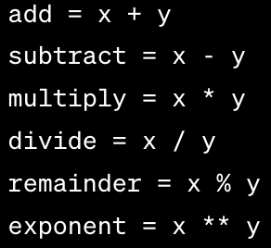
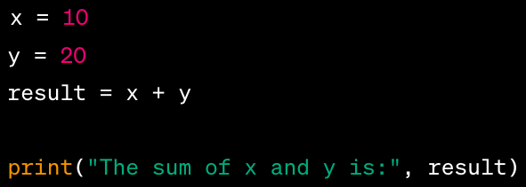
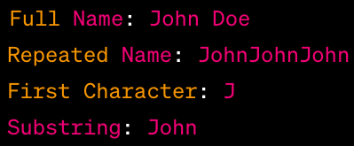
Python の基本スキル
変数
数学演算
出力
構文:
例:
データ タイプ
加算(+)
print() 関数を使用して、コンソールまたはターミナルに情報を出力します。
整数(int)
減算(-)
文字列(str)
乗算(*)
浮動小数点(float)
除算(/)
係数(%)
累乗(**)
文字列演算
連結(+)
繰り返し(*)
インデックス作成( [i] )
スライス( [x:y] )
Notes:
変数は、値を保持する容器です。変数は、プログラム全体でアクセスおよび操作できるデータを格納するために使用されます。
整数は正と負の両方の整数を表します。
文字列は、一重引用符または二重引用符で囲まれた文字データを表します。
浮動小数点は小数点を含む数値を示します。
算術演算:
係数は、除算の余りを返します。累乗は、数値を累乗します。
文字列演算:
連結は 2 つ以上の文字列を結合します
繰り返しは文字列を複数回繰り返します
インデックス作成は、位置(インデックス)を使用して文字列内の個々の文字にアクセスします
スライスは、インデックスの範囲を指定して、文字列の一部を抽出します。

